Slide 1
ANÁLISES EXPLORATÓRIAS DOS DADOS

Slide 2

Link GitHub Integrantes do Grupo
https://github.com/Piggk2/DSA29_Projeto2_2401077.Bruno/tree/main/ >> Bruno Martins
https://github.com/bruno-britto/projeto_final/tree/main/nyflights-model >> Bruno Britto
https://github.com/jessantosSDA/Projeto_segunda_etapa/tree/main/nyflights-model >> Jessica Santos
https://github.com/DiogoPacker/projetinho_mba/tree/main/nyflights-model >> Diogo Elias

Slide 3
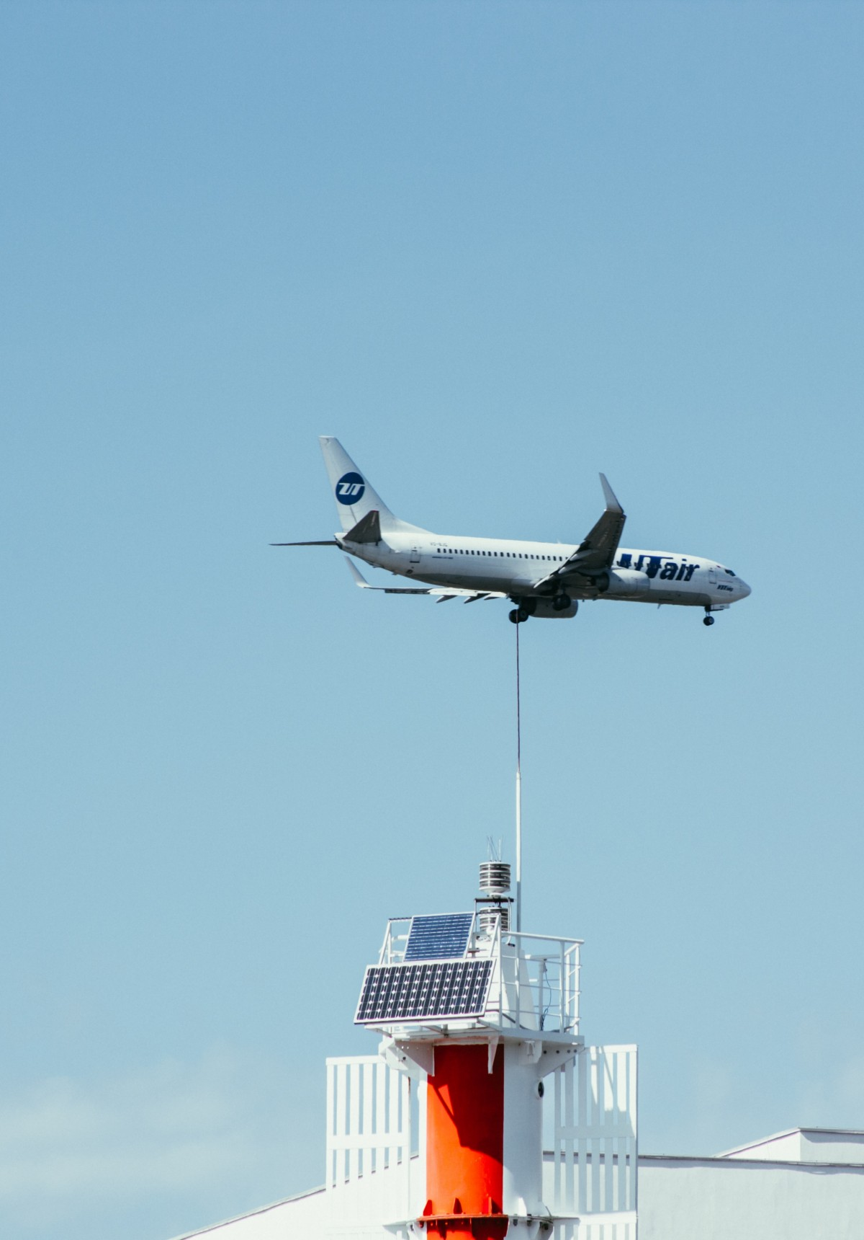
1.Qual(s) a(s) companhia(s) que mais registram atrasos? Analise qualitativamente e quantitativamente. 2.A rota ou aeronave podem influenciar nos atrasos? 3.Existe algum padrão ou tendência nos atrasos ? Se sim, o que pode ser feito para reduzi-los?
Total de Localidades
Tempo de Atraso Aceitável
223
10 min por Voo
Total de Voos Aceitável
1% do
Total Voos
Total de Aeronaves
4037

Slide 4
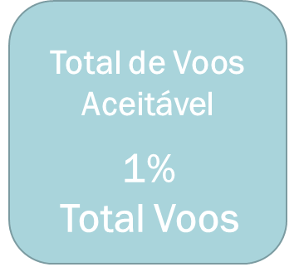
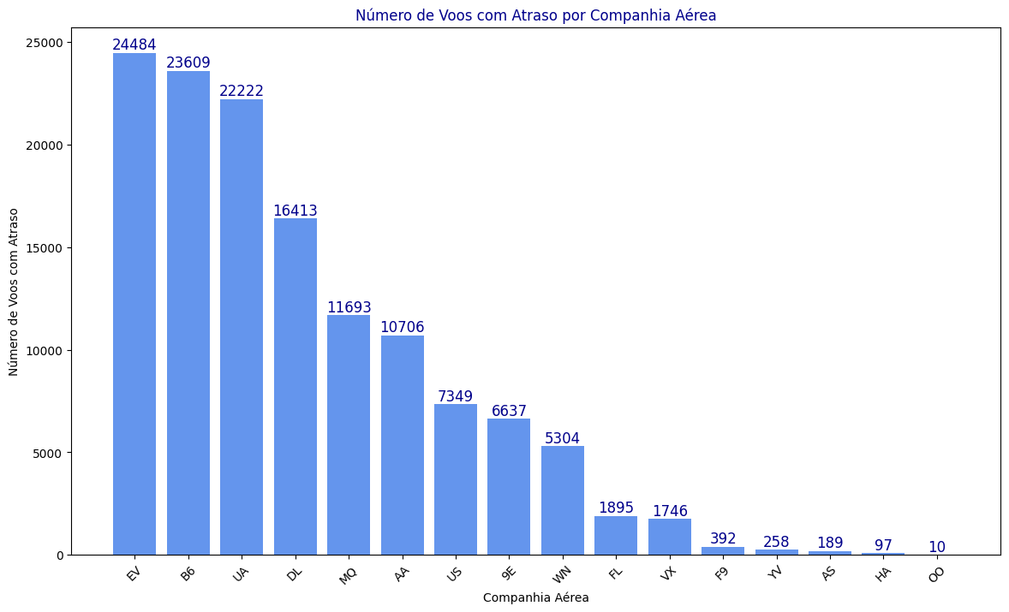
1.Qual(s) a(s) companhia(s) que mais registram atrasos?
9 Companhias que registraram voos com atrasos no período acima do permitido;
3 Companhias com quase números bem expressivos de atrasos, totalizando 21% de todos os voos atrasados no período ;

Slide 5
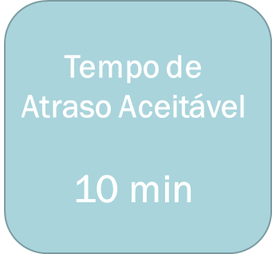
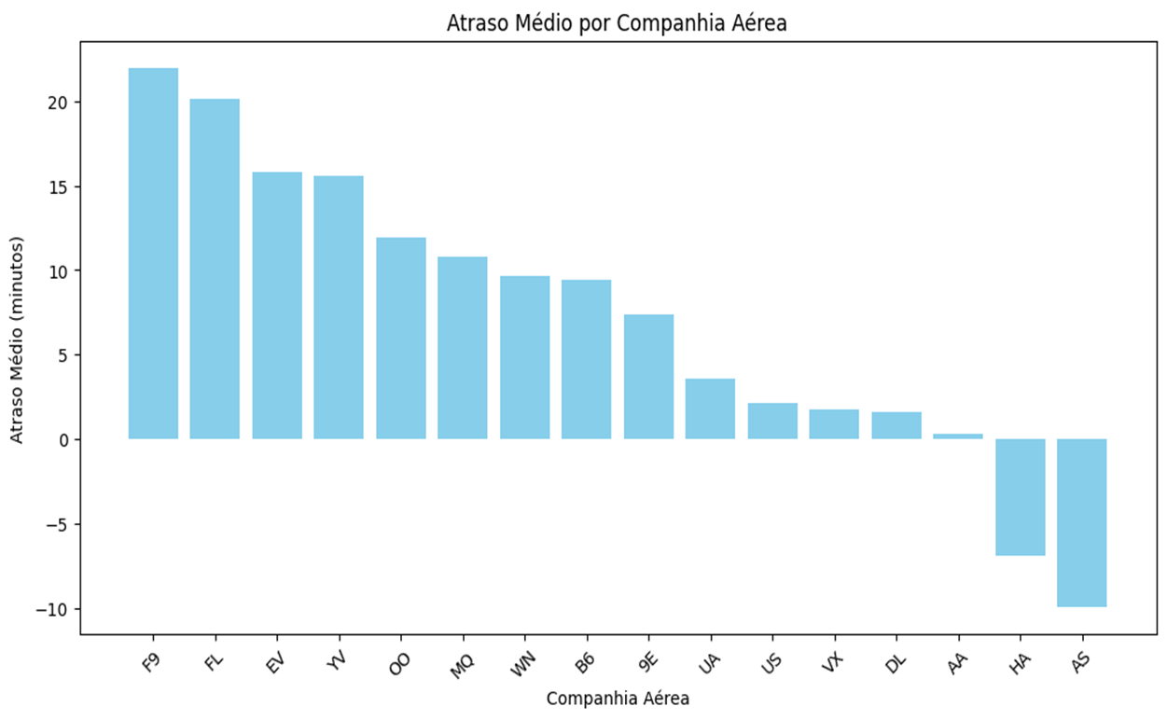
1.Qual(s) a(s) companhia(s) que mais registram atrasos?
7 Companhias que registraram atrasos no período acima do permitido;
7 Companhias registraram atrasos dentro do aceitável;
2 Companhias possuem seus voos sem atrasos e com chegadas antes do previsto

Slide 6
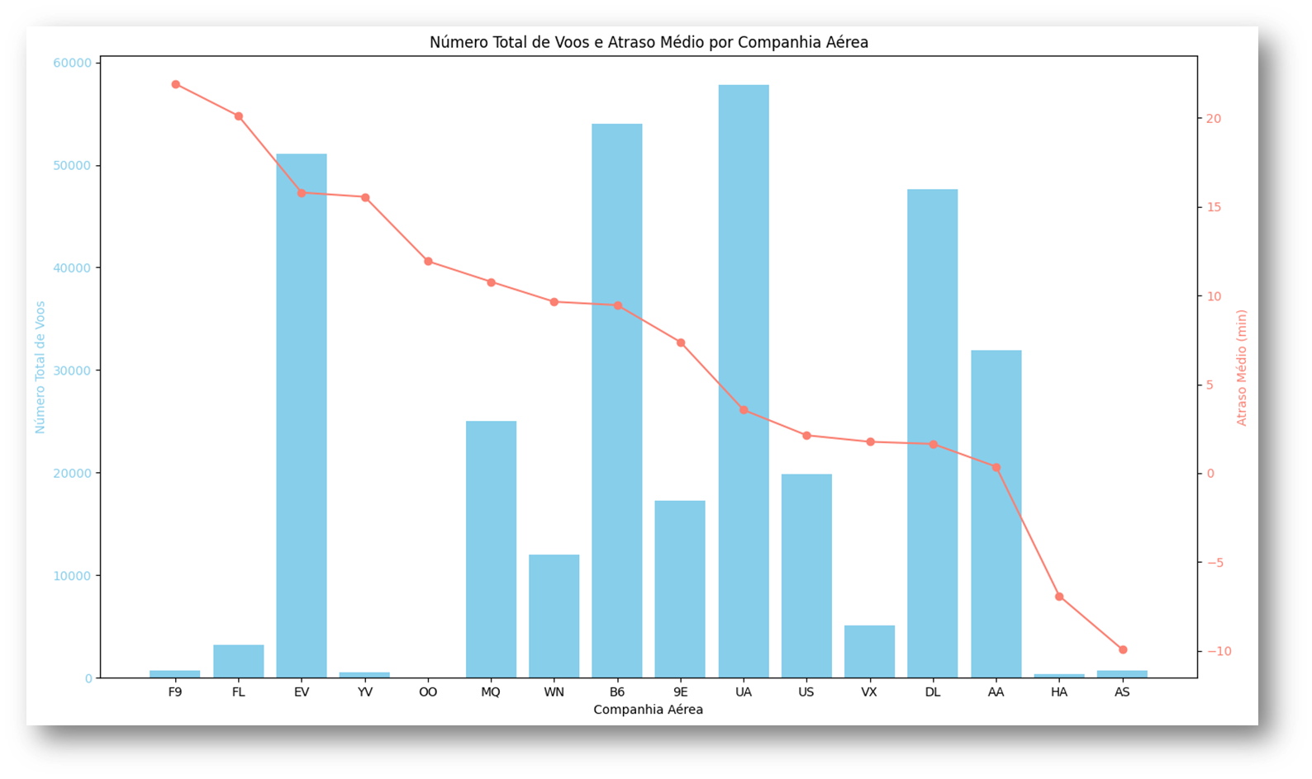
1.Qual(s) a(s) companhia(s) que mais registram atrasos?
Vemos ao lado que a frequência do Tempo Médio x Qtde de Voos não são correlacionados, apresenta uma proporção de 50%;
Exceto a companhia EV.
Também é possível ver que as companhias F9 / FL / YV / OO possuem quantidade de poucos voos, mas com tempo de atraso alto;

Slide 7
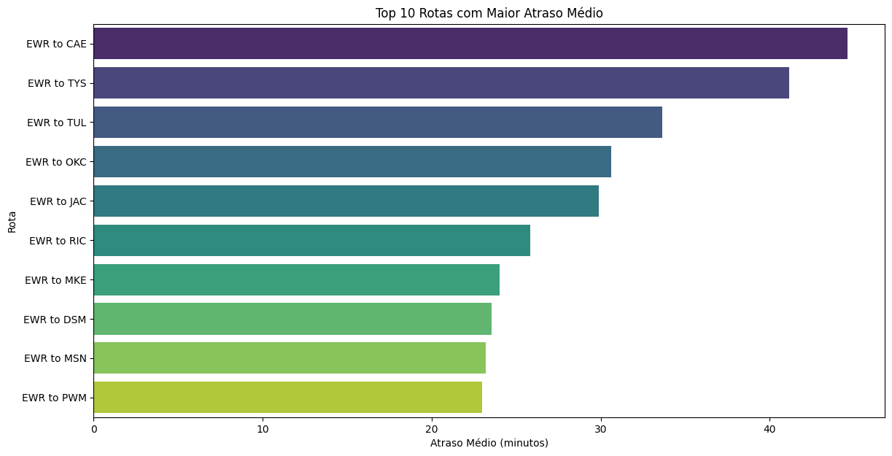
2.A rota ou aeronave podem influenciar nos atrasos?
Podemos identificar que 100% dos Voos das 10 rotas com mais atrasos, sua origem sempre é EWR

Slide 8
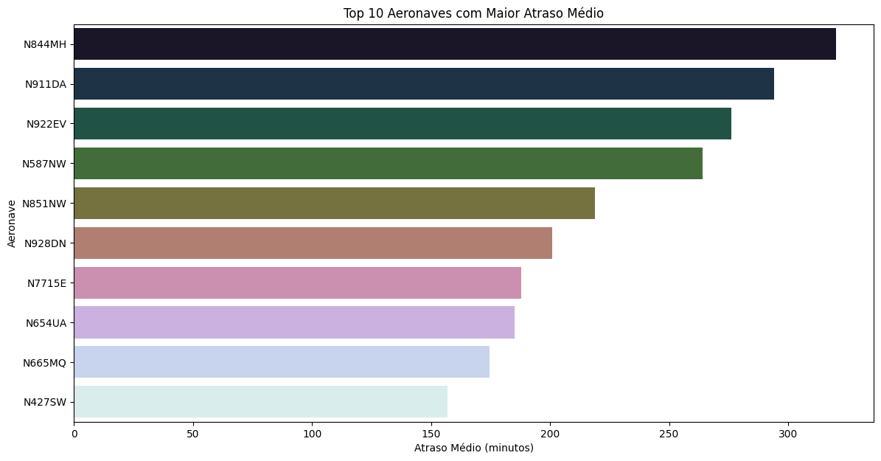
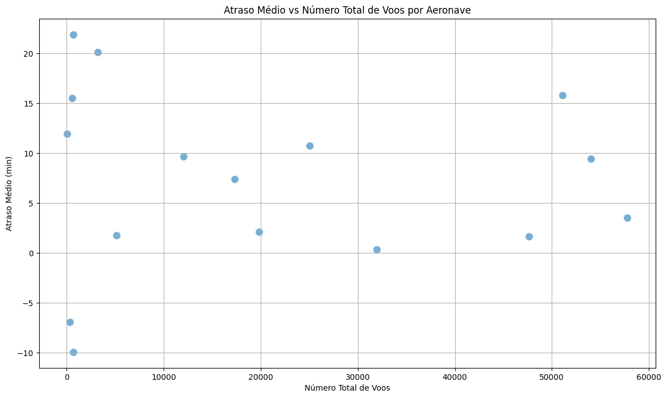
2.A rota ou aeronave podem influenciar nos atrasos?
No Top das 10 aeronaves, vemos que a quantidade de voos atrasados não fica concentrada em poucas aeronaves;
Mas os maiores tempo médio de atrasos não aceitáveis estão concentrados nas mesmas aeronaves;
No gráfico de dispersão é possível ver que a concentração de voos fica concentrado em tempos de atrasos menores.

Slide 9
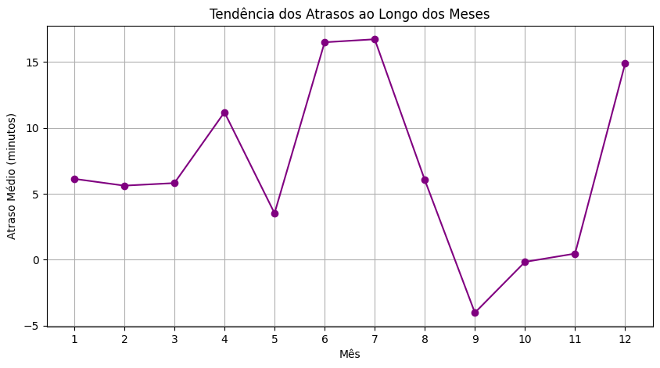
3.Existe algum padrão ou tendência nos atrasos ? Se sim, o que pode ser feito para reduzi-los?
Nos meses de Jun/Jul/Dez, possuem maiores frequências de atrasos. Tais datas são um padrão devido as férias escolares, onde a demanda é alta.
Para esses 3 meses de maiores atrasos: Aumentar a capacidade de voos, Disponibilizar mais horários de voos nesses locais, Melhorar controle de Chegada / Saída dos Voos,

Slide 10
Conclusão
Nesta análise exploratória, identificamos:
Companhias Aéreas com Maior Atraso Médio: As companhias aéreas com maior atraso médio foram identificadas, oferecendo insights sobre quais companhias podem precisar de revisão em suas operações para melhorar o desempenho.
Influência das Rotas e Aeronaves nos Atrasos: Analisamos a influência das rotas e aeronaves, destacando quais rotas e aeronaves apresentam maiores atrasos. Esses dados podem ajudar a focar melhorias específicas onde mais são necessárias.
Padrões e Tendências nos Atrasos: Observamos tendências nos atrasos ao longo dos meses. Identificar padrões sazonais pode ajudar na implementação de estratégias para minimizar atrasos durante períodos críticos.
Essas informações são úteis para melhorar a gestão de voos e reduzir os atrasos, oferecendo uma base para estratégias de otimização e planejamento.

